Slide 1
PROYECTO PA 2017-2018
GRUPO 07:
Víctor Martinelli Rodríguez
Pablo Oliva Navea
Manuel Ridao Pineda

Slide 2
Contenido
Entidades
Aportaciones Javascript
Aportaciones extraordinarias
Diseño responsive
HTML5
jQuery
Git
Demo

Slide 3
Entidades
Usuario: Representa a una persona que se relacione con la aplicación
Administrador: Gestiona los productos
Cliente: Realiza pedidos
Dirección: Dirección de envío de un pedido
Método de pago: Necesario para realizar pedidos

Slide 4
Entidades
Componente: Componente electrónico de un producto montable.
Producto montable: Representa un ordenador o un móvil, los artículos que vende la tienda.
Pedido: Guarda información sobre todo lo que el cliente ha comprado.

Slide 6
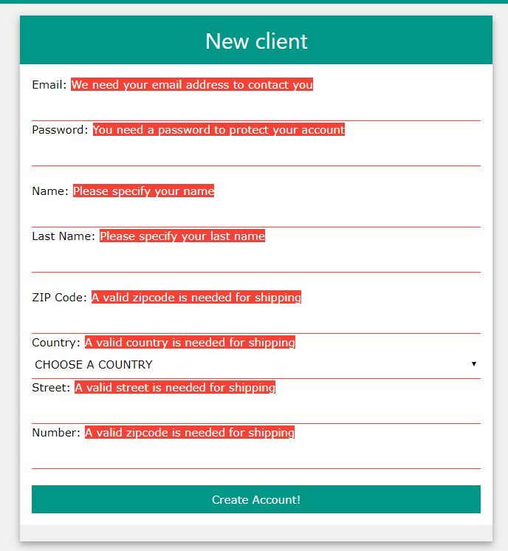
Aportaciones Javascript
Validación de campos de formulario:
En tiempo real
Con mensaje específico para cada error
Mejora la experiencia de usuario a la hora de rellenar los formularios.

Slide 7
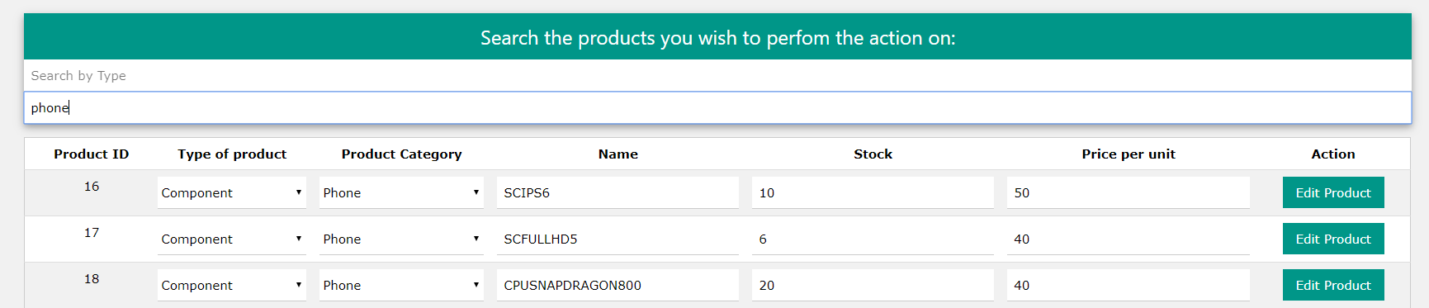
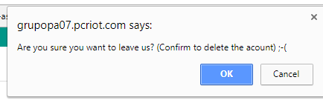
Aportaciones Javascript
Campo de búsqueda de producto con filtrado de búsqueda:
En tiempo real
Agiliza el trabajo de los administradores
Confirmación de acciones de borrado:
Previene el borrado de datos accidental

Slide 8
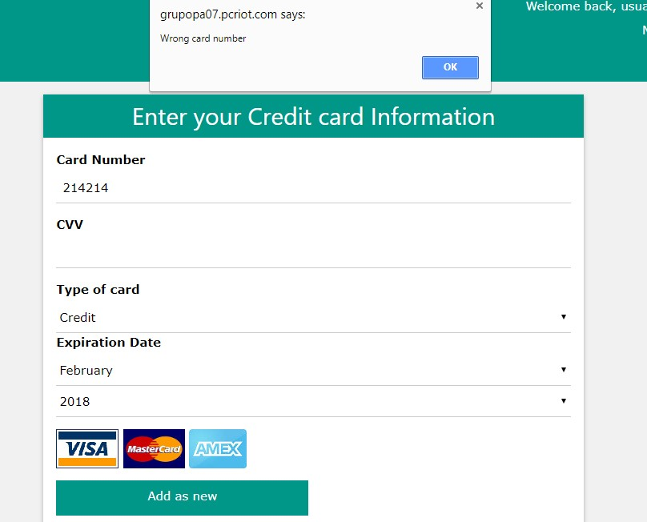
Aportaciones Javascript
Validación de los métodos de pago de los clientes:
En tiempo real
Evita que los introduzcan tarjetas de crédito falsas o caducadas

Slide 9
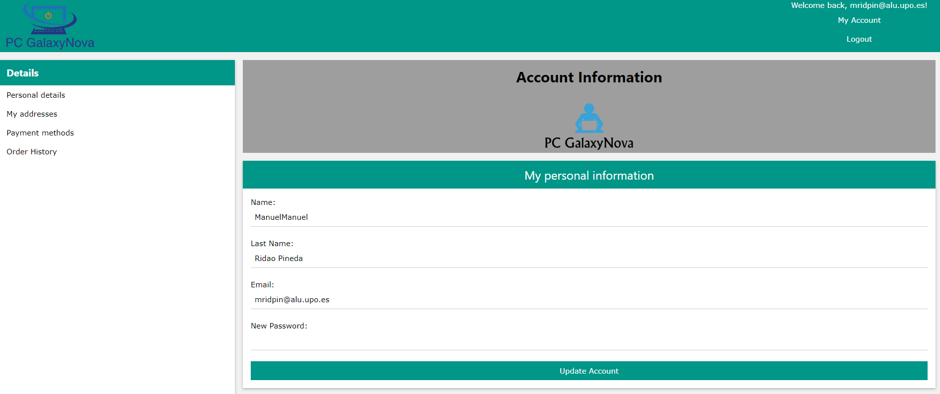
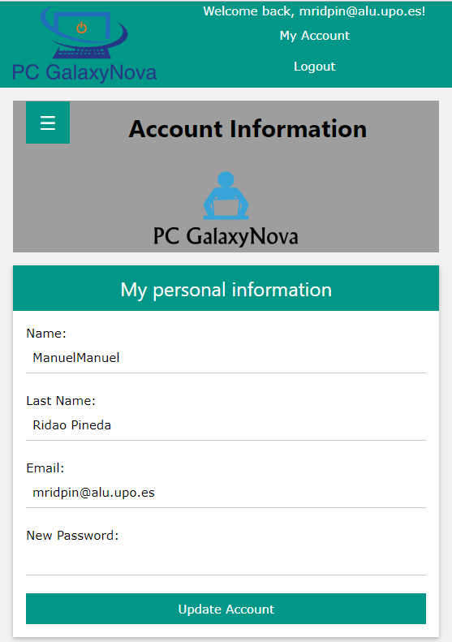
Aportaciones extra-ordinarias Usos de CSS
Diseño responsive
Cambia a modo compacto con una ventanade menos de 800px
Se adapta a cualquier dispositivo
Plantilla W3School
Diseño minimalista e intuitivo

Slide 10
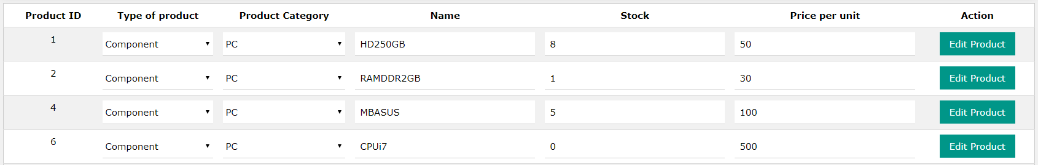
Aportaciones extra-ordinarias HMTL5
Etiquetas semánticas(header, footer, article, section,…)
Organizan la página y aplican estilo deseado
Atributos de formularios (required, number, …)
Primera línea de defensa para UX
Atributo “form” para colocar inputs fuera del formulario: permite crear un formulario-tabla sin quebrantar las normas HTML:

Slide 11
Aportaciones extra-ordinarias jQuery
Plugin de validación de formularios en tiempo real.
La segunda línea de defensa para mejorar la experiencia de usuario
Implementación de la Aportación JS 1
Plugin de validación de tarjetas de crédito.
Acepta tarjetas Visa, MasterCard y American Express
Modificado el plugin para adaptarlo a las necesidades.
Implementación de la Aportación JS 4
Confirmación de acciones de borrado irreversibles
Selectores y funciones jQuery para agilizar la implementación de la Aportación JS 3

Slide 12
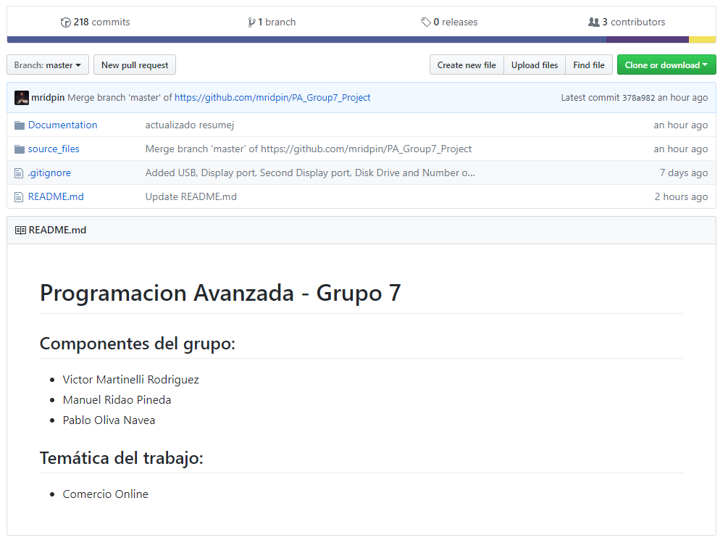
Aportaciones extra-ordinarias Tecnologías no vistas en clase
Git/GitHub: Compartir y agilizar el trabajo

Slide 13
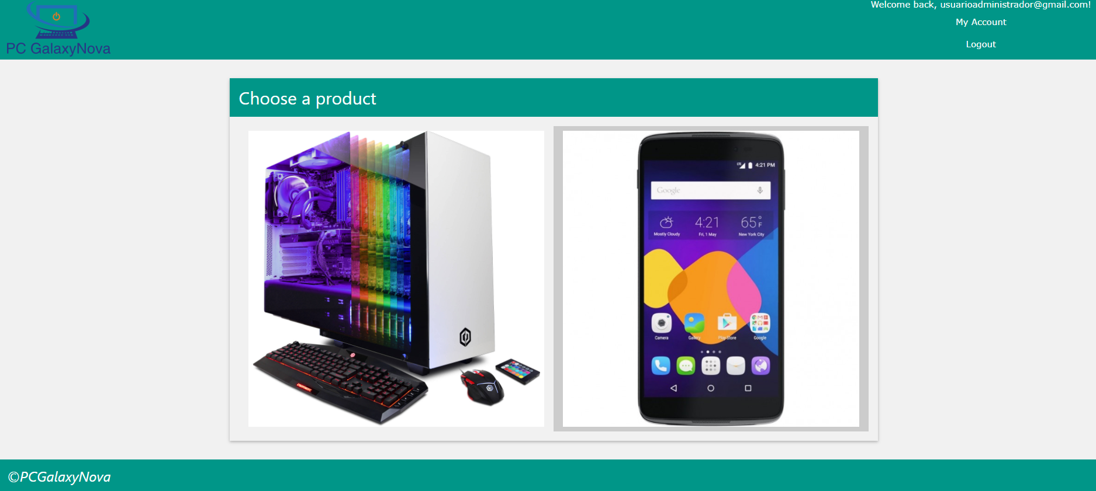
Demo

Slide 14
Q&A

